Slide 1

Práca s literatúrou
Bodovanie
Úvodné sústredenie TMF
4.10.2024
FMFI UK, Bratislava
Univ. Prof. RNDr. Martin Plesch, PhD.

Slide 2
Práca s literatúrou
Zdroj
  Kde sme zobrali článok alebo podklad? Bol publikovaný?
Autori
  Sú autori zavedení vedci, ktorí majú aj iné publikácie?
Obsah
  Je samotný obsah zmysluplný? Je v súlade s inými zisteniami z iných článkov?
Citácie
  Citujú autori iné diela v rozumnom rozsahu (10-30 +)?
  Citujú prevažne svoje vlastné diela?
  Sú citácie relevantné?
  Kde sú citované články publikované?

Slide 3
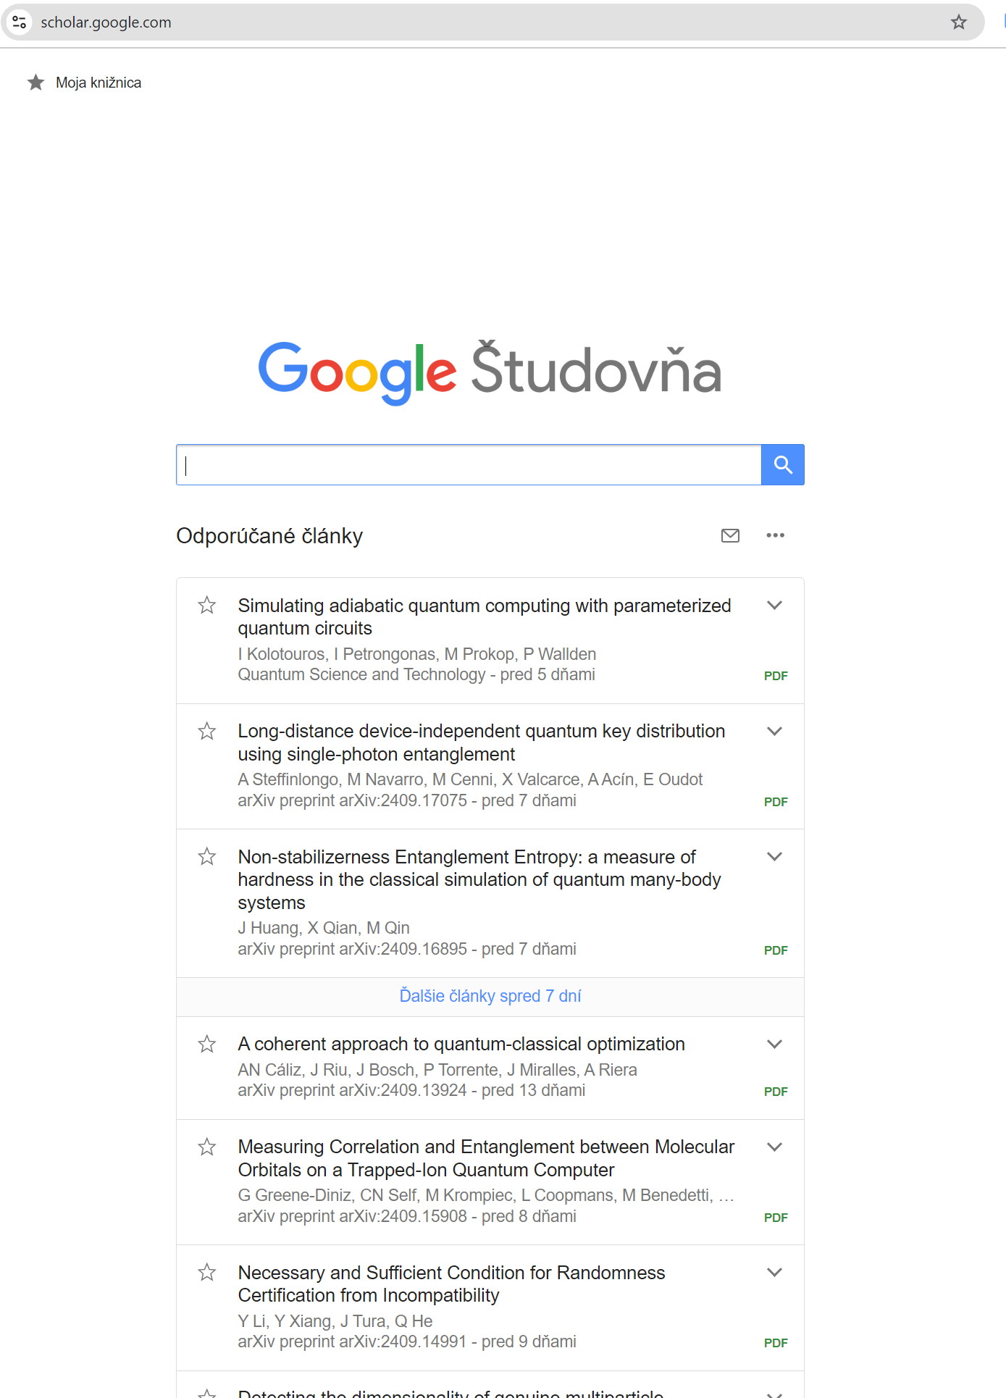
Google scholar – skontrolujte autora

Slide 4
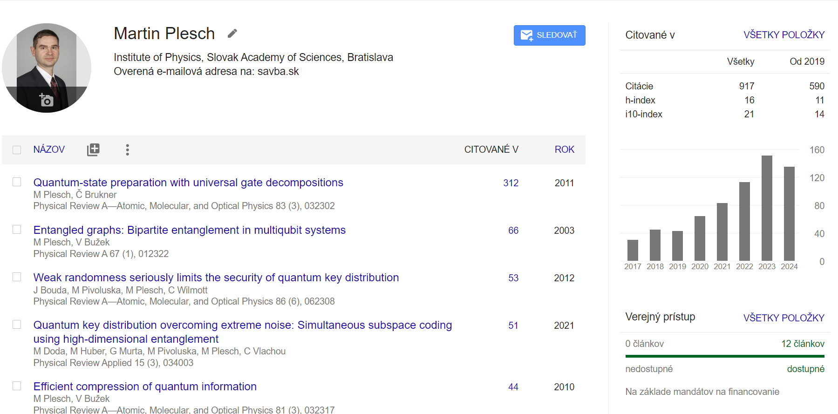
Google scholar

Slide 5
Kvalita časopisu
Clarivite Master Journal list
  Je časopis na zozname? Pozor na presné meno
Impact factor
  Ako často je citovaný priemerný článok v časopise?
Kvartil
  Aký je impakt faktor v porovnaní s inými časopismi v danej oblasti?
SCImago
  Stránka pre vyhľadanie údajov o časopise

Slide 6
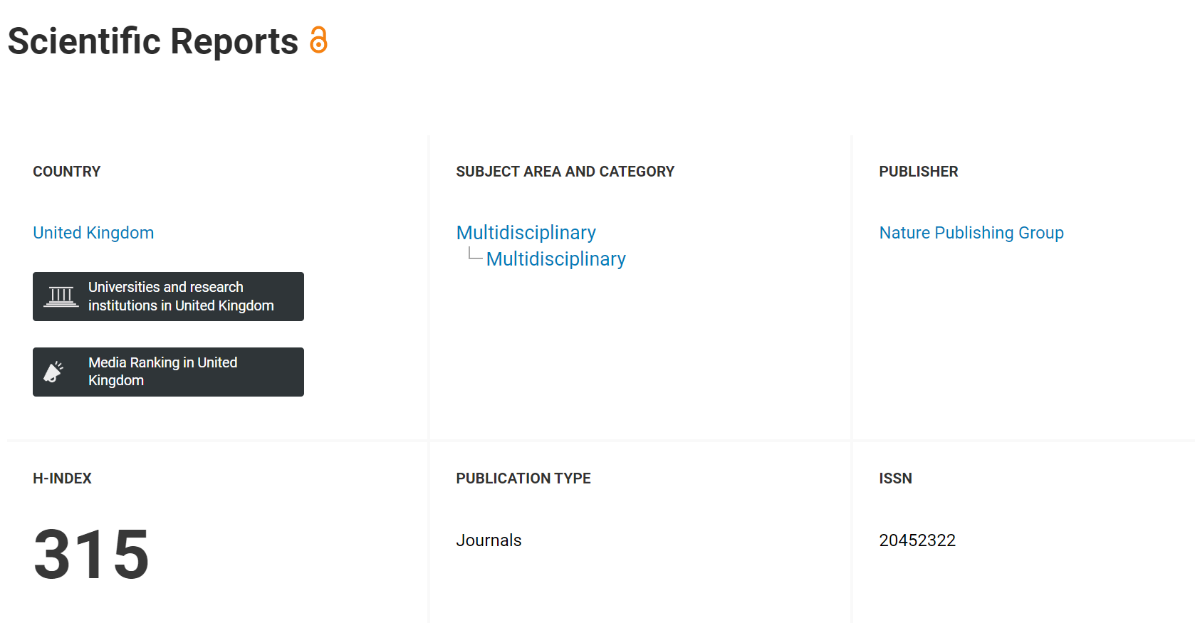
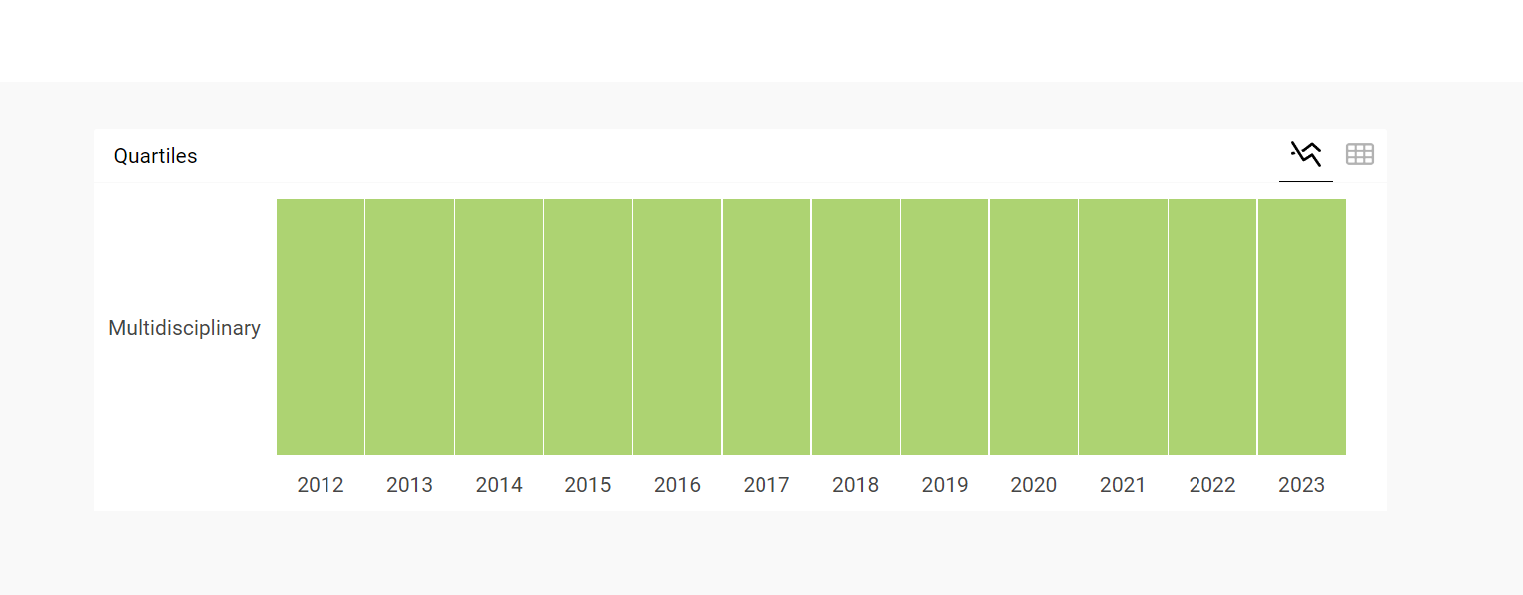
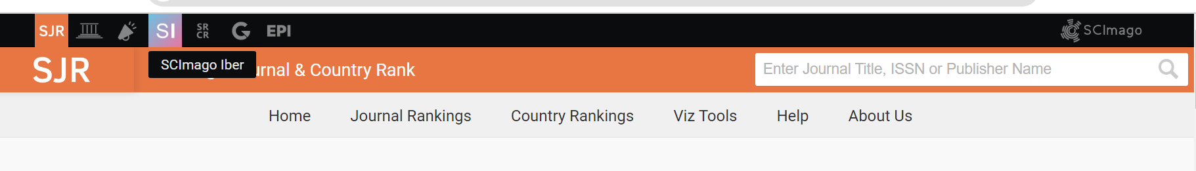
SCImago

Slide 7
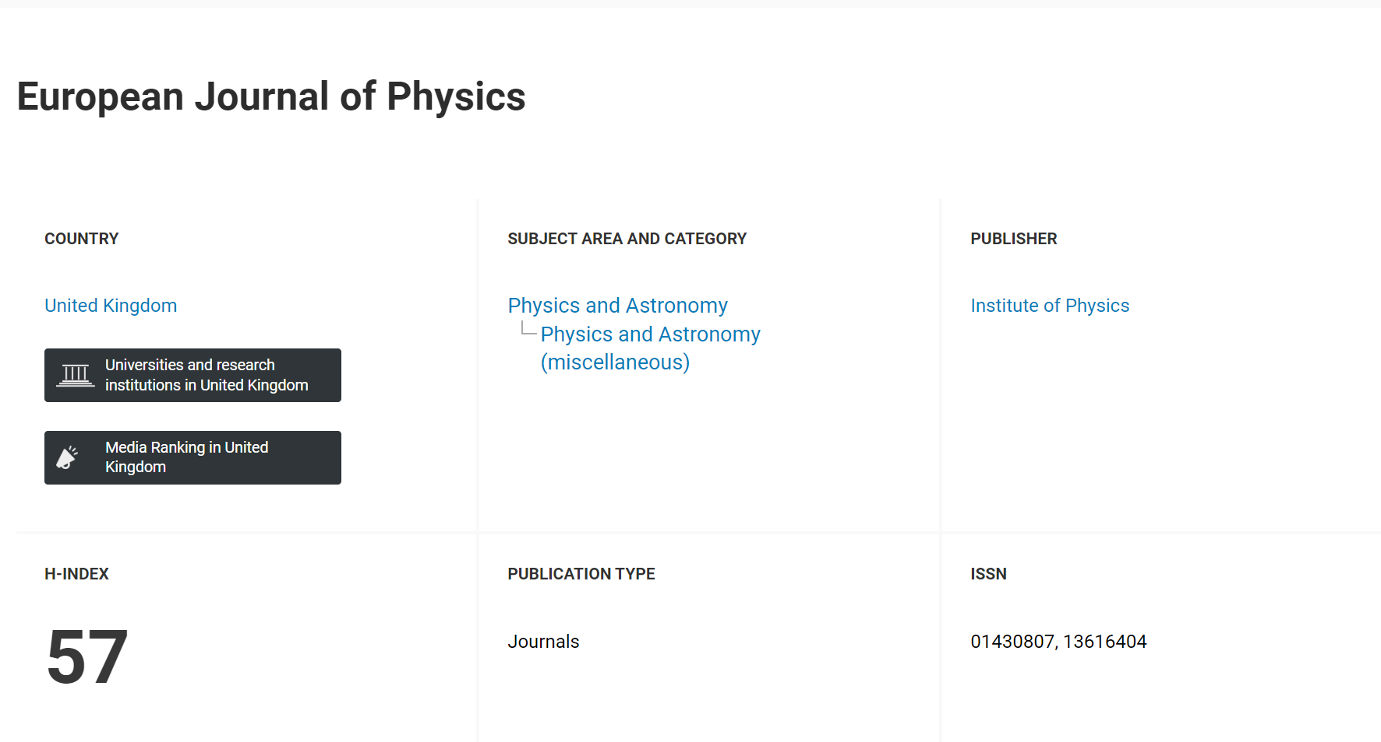
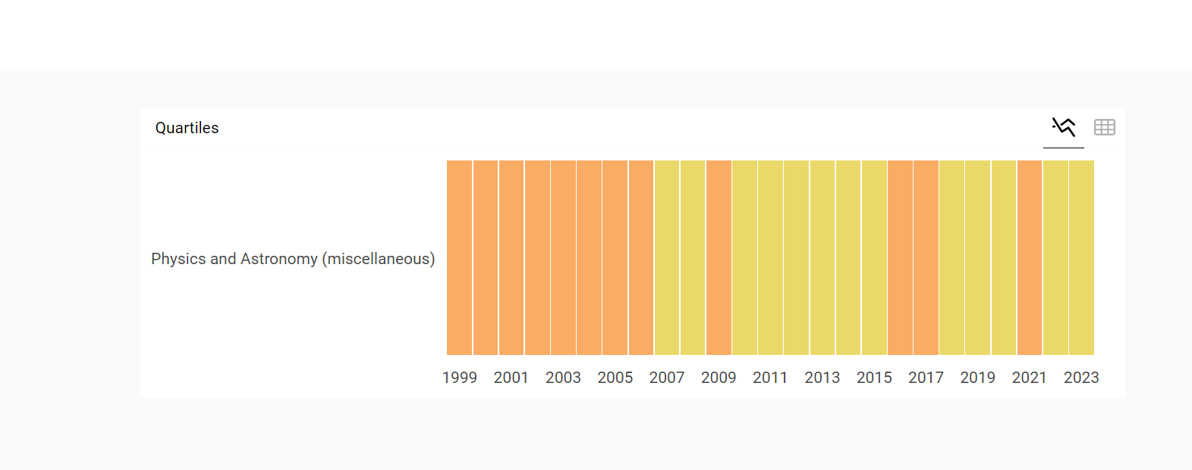
SCImago

Slide 8
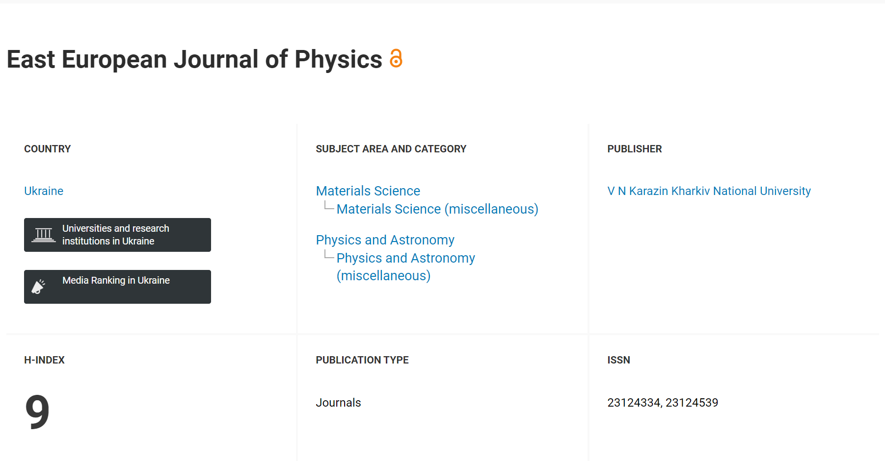
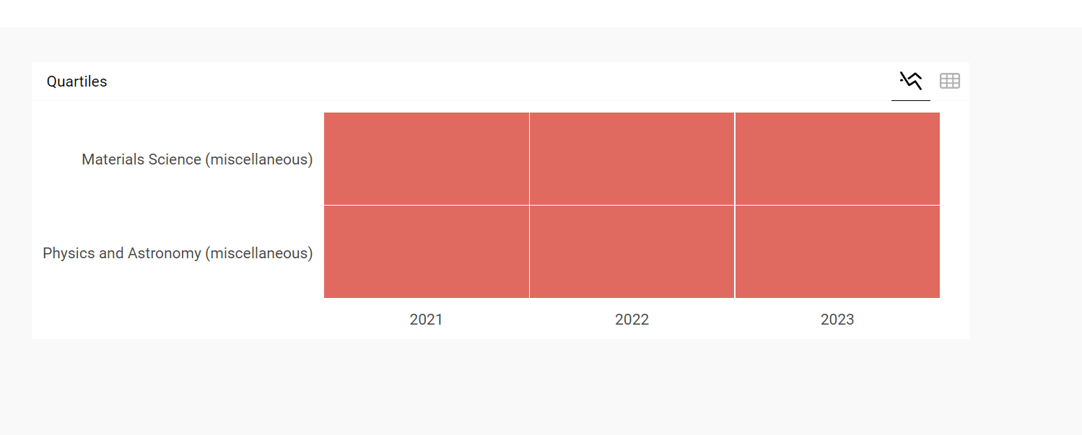
SCImago

Slide 9
Správne referencovanie v prezentácii
Všeobecné veci na konci prezentácie
  Knihy, učebnice
  Všeobecné články
Špecifické referencie na konkrétnom slide
  Rovnice
  Špecifické nápady
Fotografie, obrázky, grafy, výsledky simulácií, zariadenia
  Podľa možnosti nepoužívať
  Ak to nie je možné, zdôrazniť priamo na danom mieste
Nesmie vznikať dojem, že sa chválite cudzím perím

Slide 10
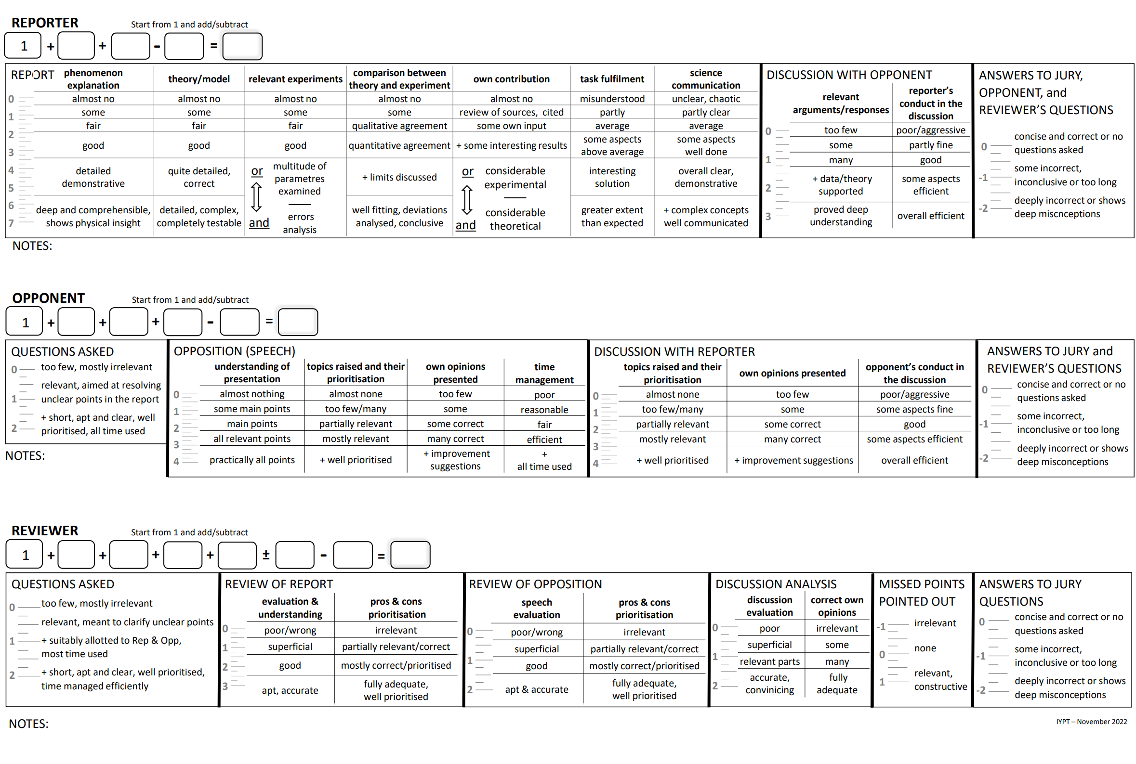
Scoresheet

Slide 11
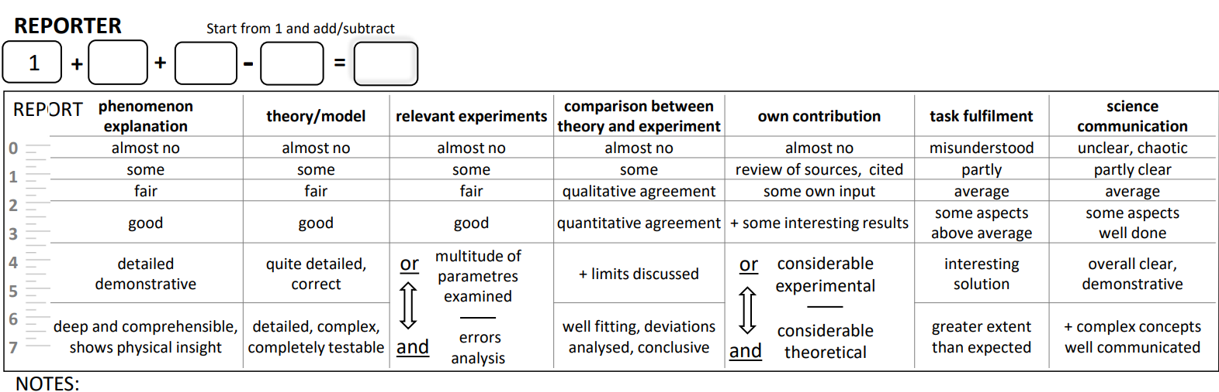
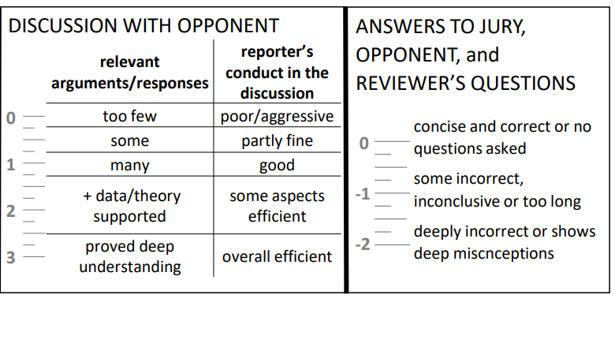

Slide 12
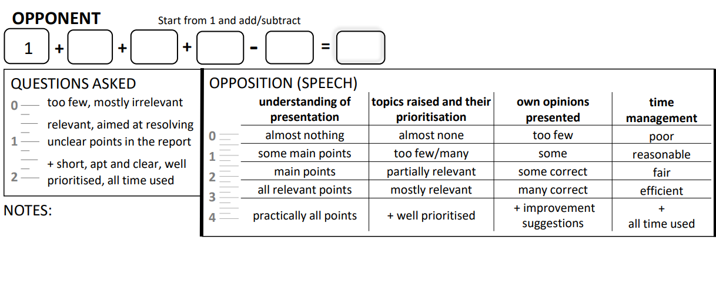
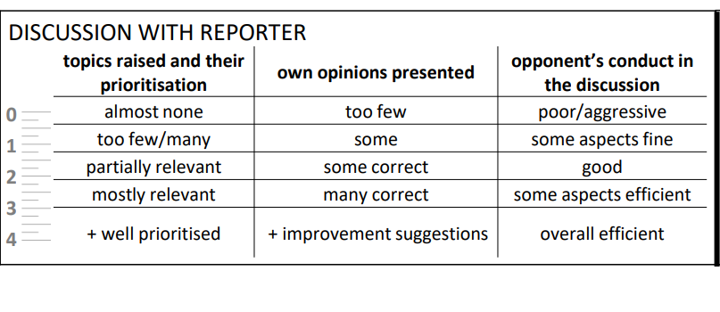

Slide 13
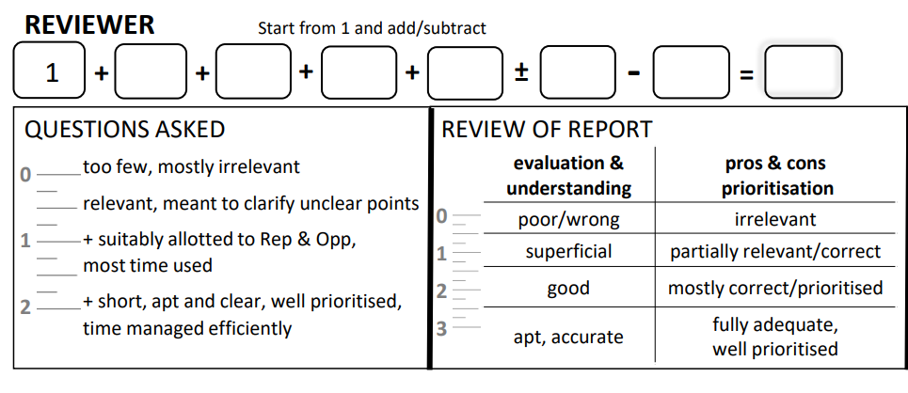
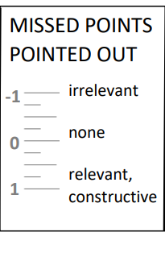
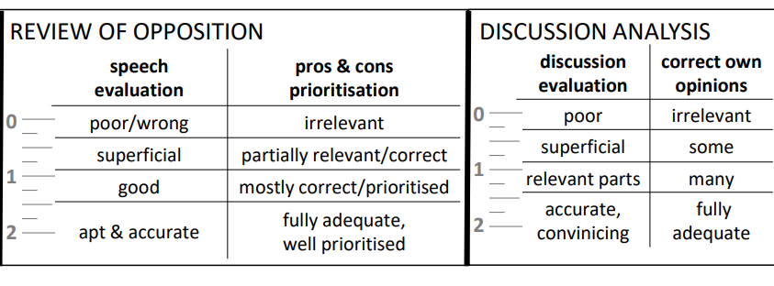

Slide 14

Veľký obrázok
Ďakujem za pozornosť

